Slide 1






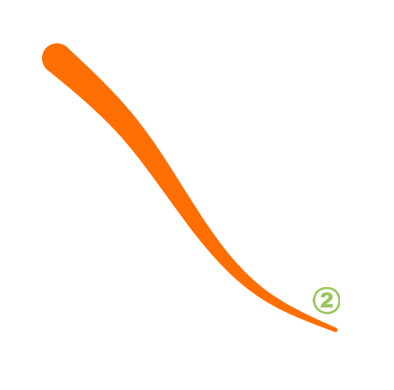
Biến dạng của lò xo
Lực là gì?
Lực ma sát
Biểu diễn lực
Chương VIII:
LỰC TRONG ĐỜI SỐNG
Lực cản của nước
Trọng lượng, lực hấp dẫn

Slide 2
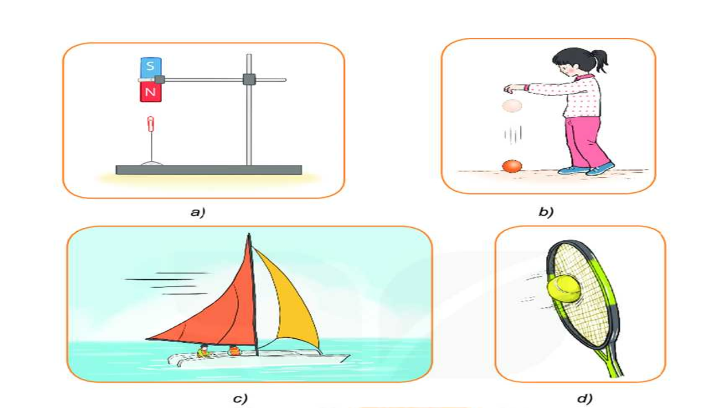
Hãy xác định những lực nào xuất hiện trong mỗi hình sau?
Hãy xác định những lực nào xuất hiện trong mỗi hình trên?

Slide 3
Bài 40: LỰC LÀ GÌ?
CHƯƠNG VIII:
LỰC TRONG ĐỜI SỐNG

Slide 4

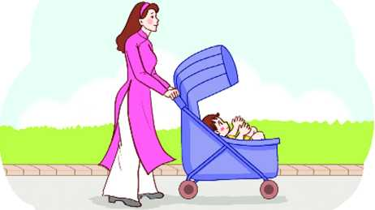
Nhiệm vụ: Học sinh quan sát hình 40.1 SGK và mô tả các hiện tượng trong hình:
+ Trong hình người mẹ đã làm gì để xe chuyển động?
+ Khi xe đang chuyển động muốn xe dừng lại người mẹ làm gì?

Slide 5
Người mẹ đã đẩy xe để xe bắt đầu chuyển động nhanh dần.
Khi xe đang chuyển động, muốn dừng lại người mẹ đã kéo nhẹ xe.

Slide 6
I. Lực và sự đẩy, kéo:
- Tác dụng đẩy hoặc kéo của vật này lên vật khác gọi là lực.
- Khi vật A đẩy hoặc kéo vật B ta nói vật A tác dụng lực lên vật B.

Slide 7
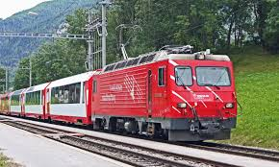
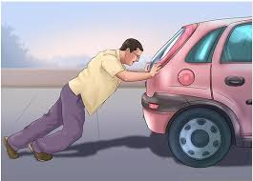
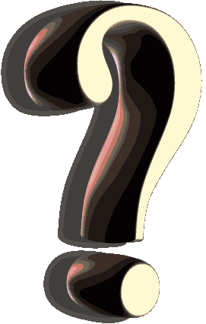



Hãy lấy thêm ví dụ về lực trong cuộc sống?
Lực của đầu tàu kéo các toa tàu chuyển động
Lực của người đẩy xe ôtô chết máy
Lực của người đàn ông kéo cửa
Lực của người đẩy thùng hàng

Slide 8

II. Tác dụng của lực
Hình thức: Hoạt động nhóm (sử dụng kỹ thuật mảnh ghép).
Thời gian: 2 phút
Nhiệm vụ:
Nhóm 1,3: Phân tích hình 40.2: Tìm hiểu về lực và chuyển động của vật (hoàn thành phiếu học tập số 1).
Nhóm 2,4: Phân tích hình 40.3: Tìm hiểu về lực và biến dạng của vật (hoàn thành phiếu học tập số 2).

Slide 9
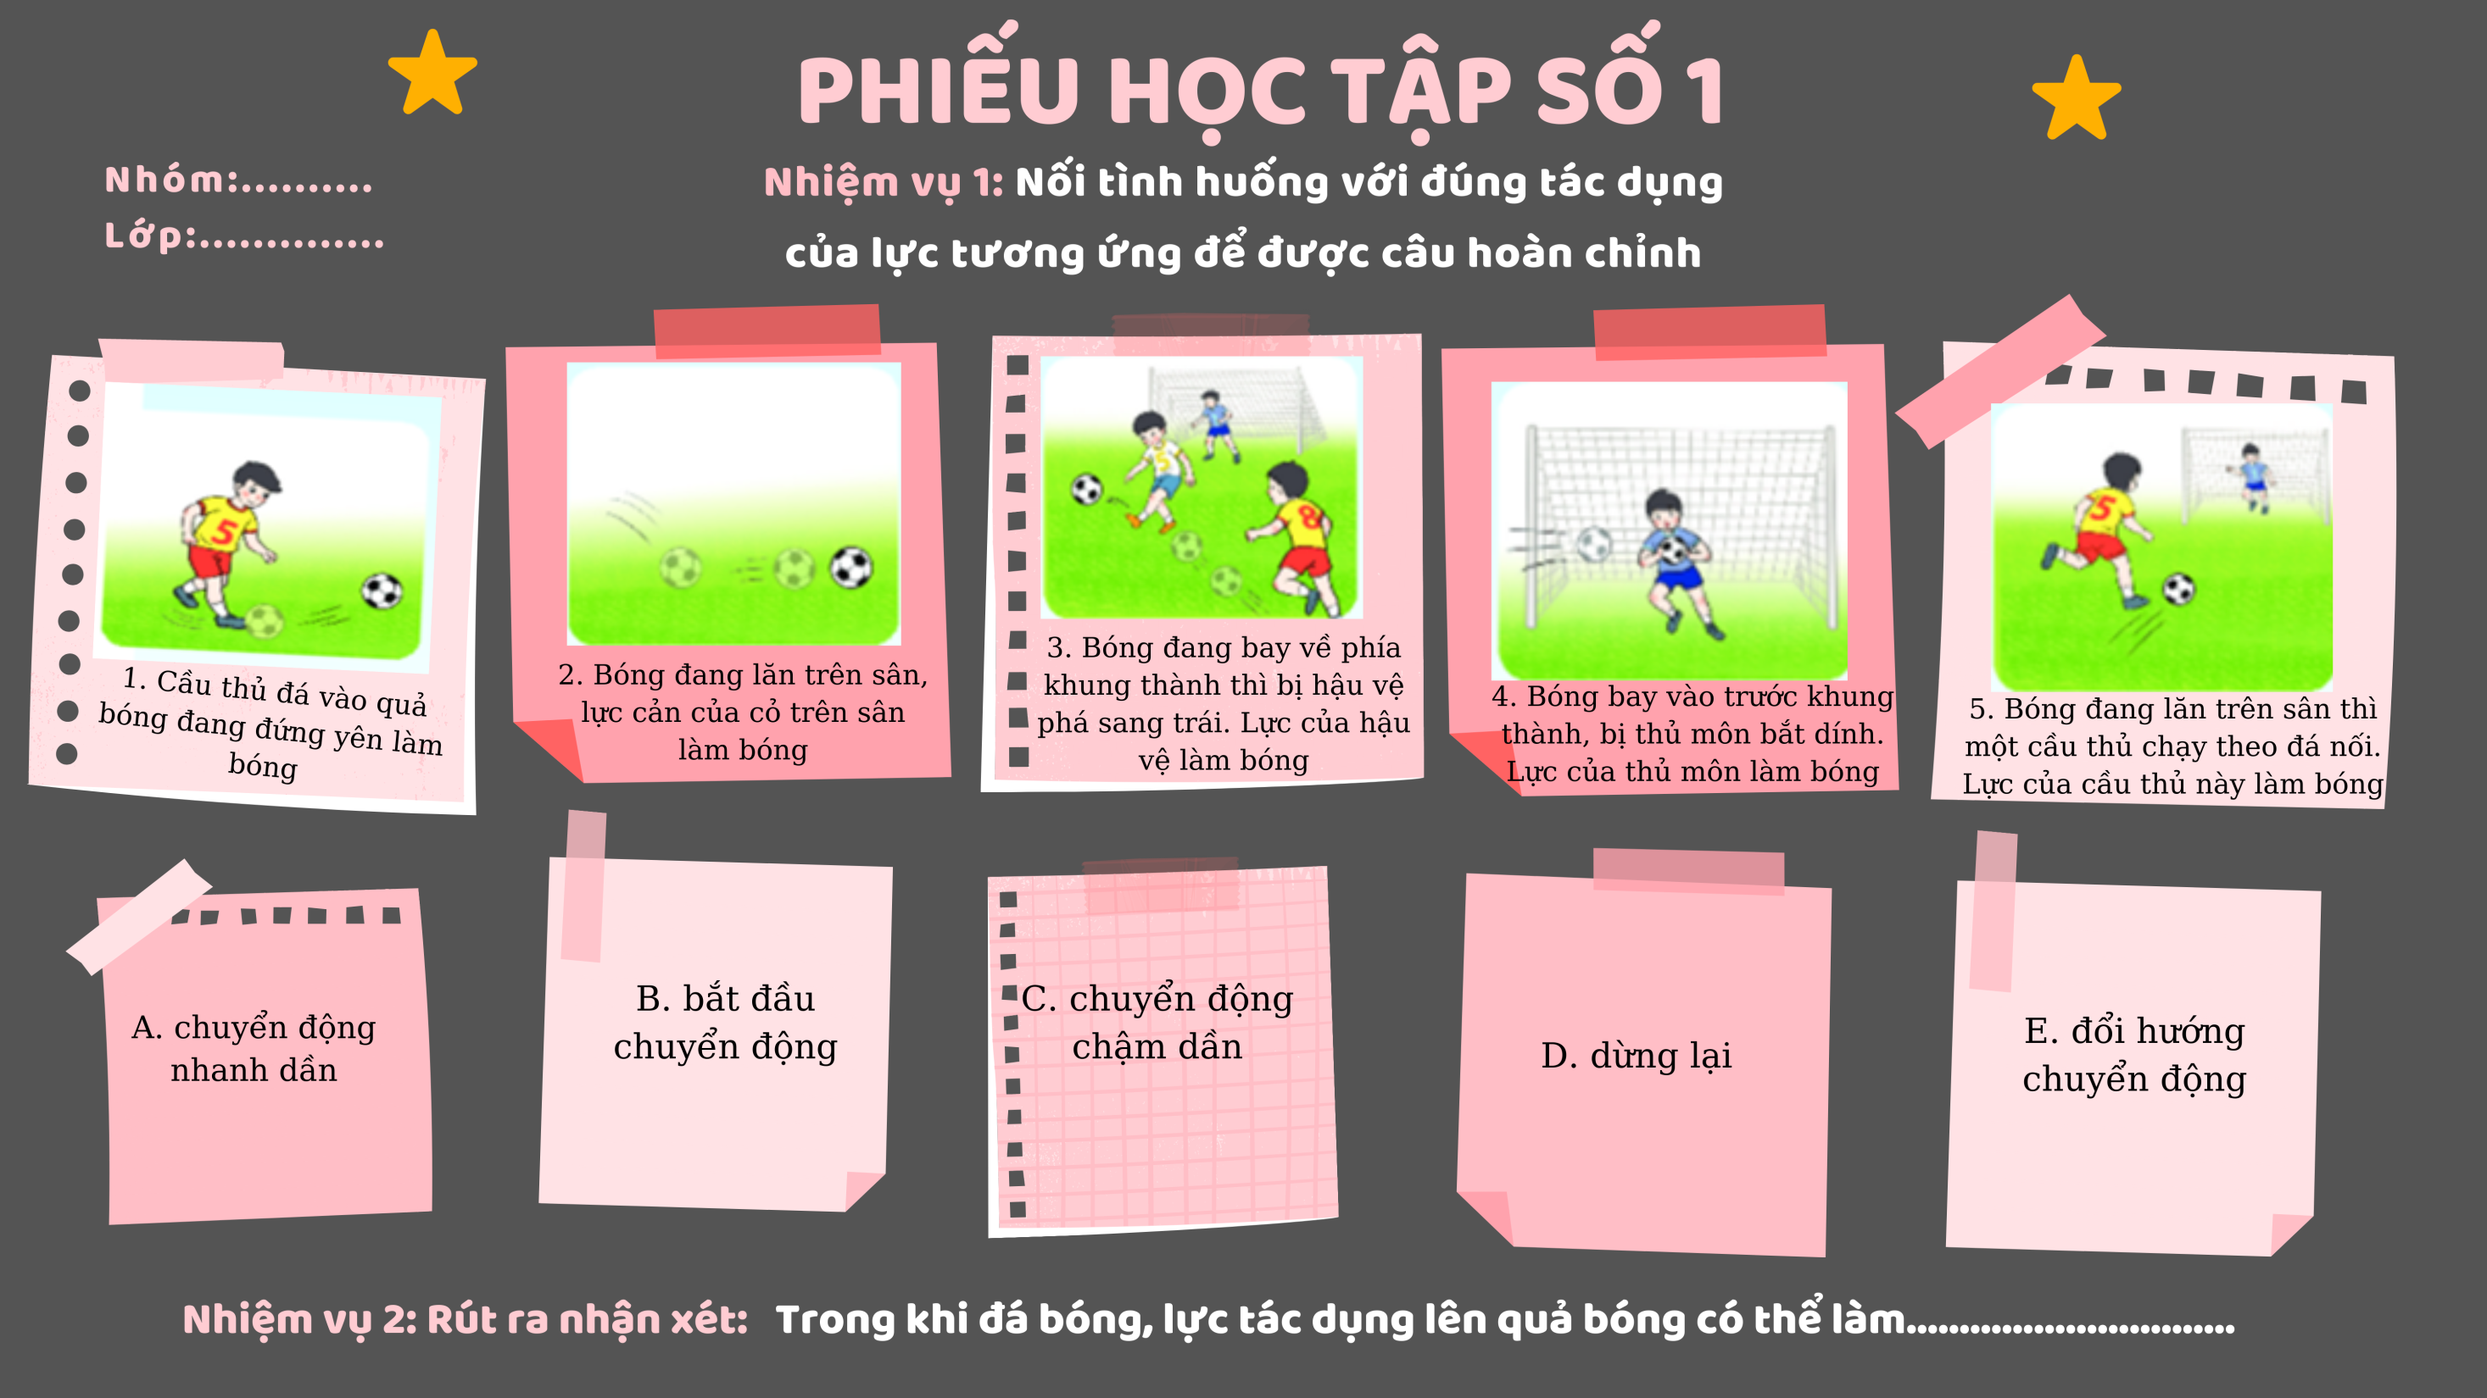

Slide 10
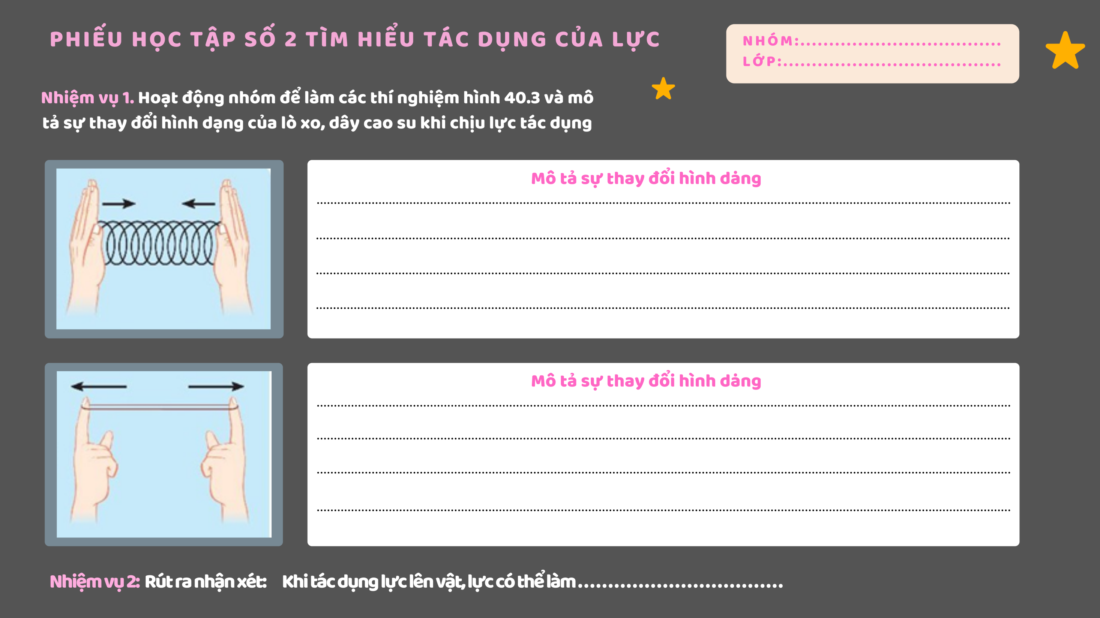

Slide 11
II. Tác dụng của lực
Hình thức: Hoạt động nhóm (sử dụng kỹ thuật mảnh ghép).
Thời gian: 2 phút
Nhiệm vụ:
Nhóm 1,3: Phân tích hình 40.2: Tìm hiểu về lực và chuyển động của vật (hoàn thành phiếu học tập số 1).
Nhóm 2,4: Phân tích hình 40.3: Tìm hiểu về lực và biến dạng của vật (hoàn thành phiếu học tập số 2).
TIME’S UP!
START TIMER
110
120
10
100
20
90
30
80
40
70
60
50

Slide 12
II. Tác dụng của lực
* Nhận xét:
Lực tác dụng lên vật có thể làm thay đổi tốc độ chuyển động, hướng chuyển động, và làm biến dạng vật.

Slide 13
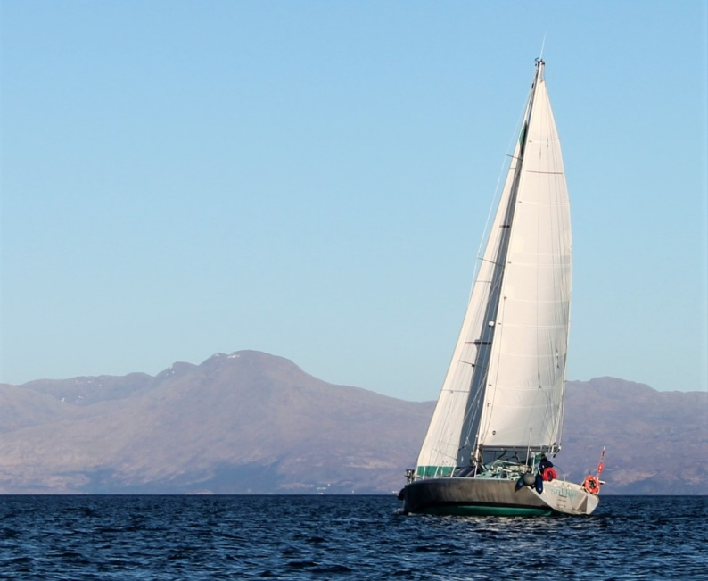
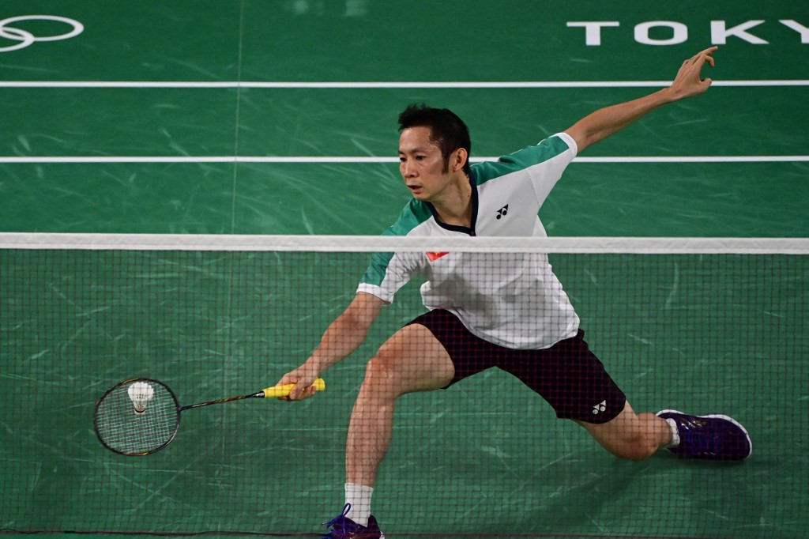
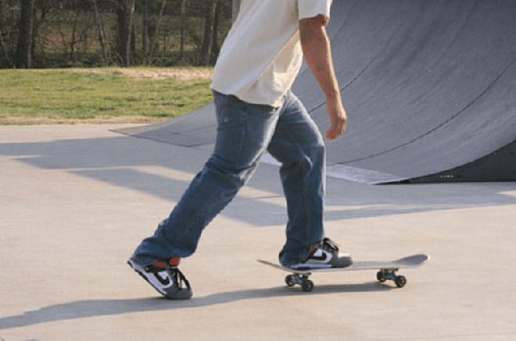
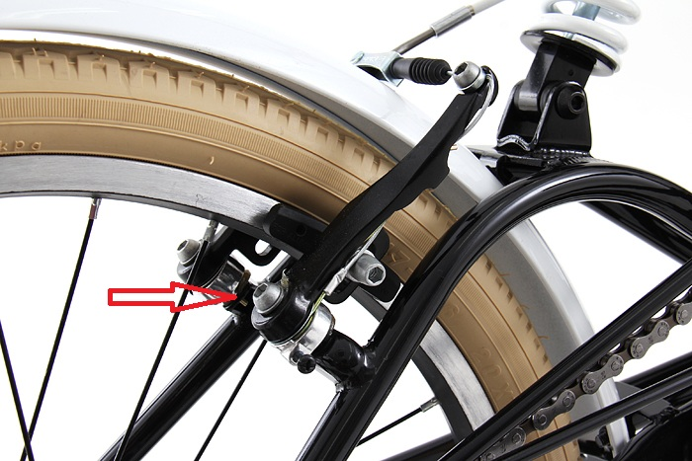
Hãy lấy thêm ví dụ về lực làm thay đổi tốc độ, hướng chuyển động của vật.
1. Gió tác dụng lực lên cánh buồm.
2. Mặt vợt tác dụng lực vào quả cầu lông.
3. Người lướt ván dùng 1 chân tác dụng lực về phía sau.
4. Lực do phanh xe tác dụng vào vành bánh xe.

Slide 14
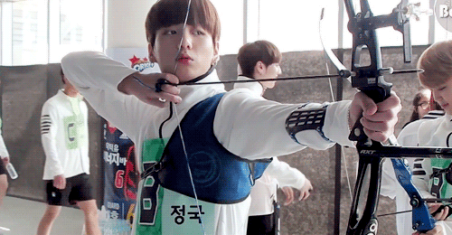
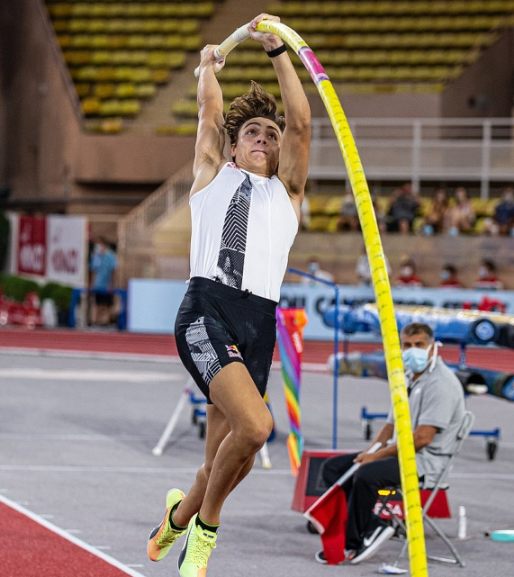
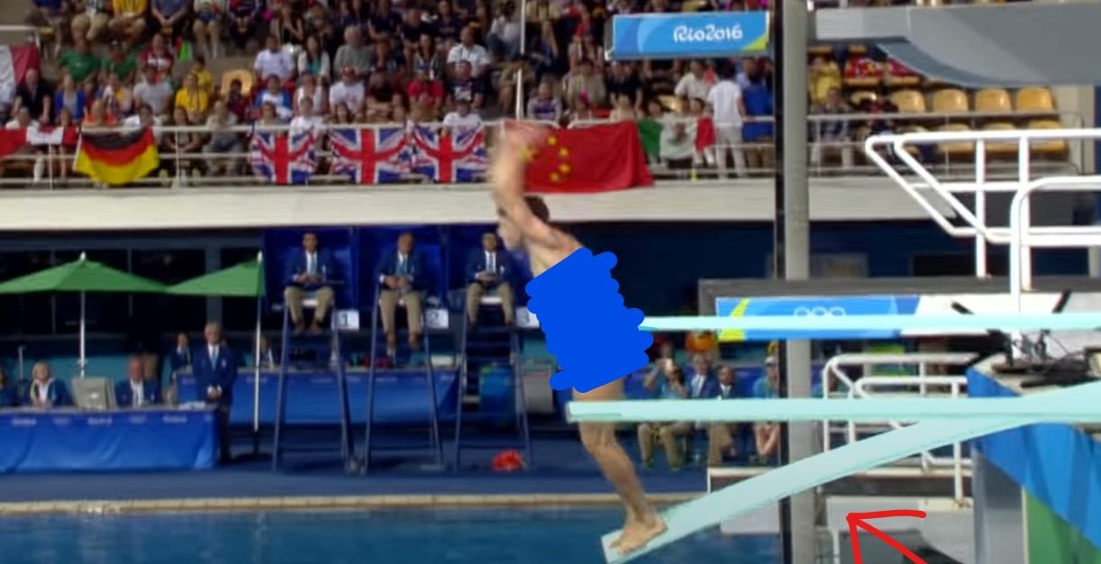
Hãy lấy thêm ví dụ về lực làm biến dạng vật.
1. Lực tác dụng lên dây cung làm dây cung và thân cung bị biến dạng.
2. Lực tác dụng lên cây sào làm nó bị biến dạng.
3. Lực tác dụng lên ván nhảy làm ván nhảy bị biến dạng.

Slide 15
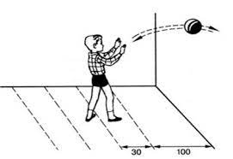

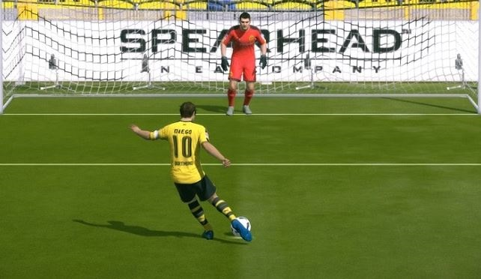
Hãy lấy ví dụ về lực có thể vừa làm biến đổi chuyển động, vừa làm biến dạng vật.
1. Lực bức tường tác dụng vào quả bóng cao su.
2. Lực mà mặt vợt tác dụng vào quả bóng.
3. Lực chân cầu thủ tác dụng vào quả bóng.

Slide 16
III. Lực tiếp xúc và lực không tiếp xúc
Hình thức: Hoạt động nhóm
Thời gian: 5 phút
Nhiệm vụ: Tiến hành thí nghiệm hình 40.4 và hình 40.5 (hoàn thành phiếu học tập số 3).

Slide 17
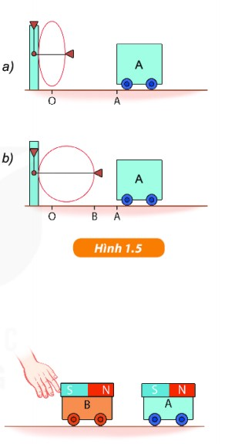
III. Lực tiếp xúc và lực không tiếp xúc
Thí nghiệm 1
Dụng cụ
Tiến hành
Xe lăn
Giá gắn lò xo lá tròn có dây kéo

Slide 18
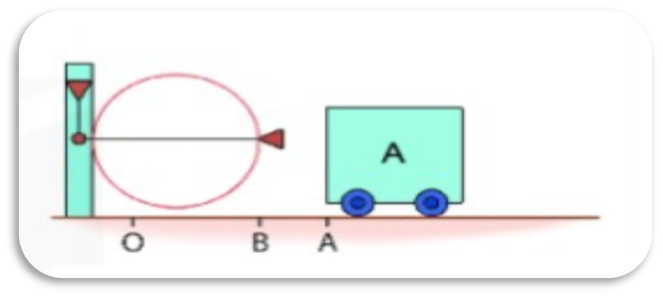
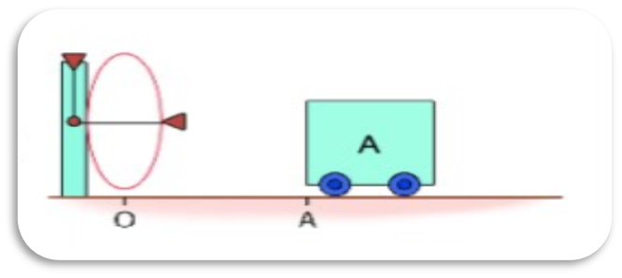
III. Lực tiếp xúc và lực không tiếp xúc
Thí nghiệm 1
Tiến hành
Đặt xe ở vị trí A
Dùng dây nén lò xo rồi chốt lại, sau đó thả chốt cho lò xo bung ra.
Nhận xét: Xe A sẽ chuyển động khi lực của lò xo ………….. xe A.

Slide 19
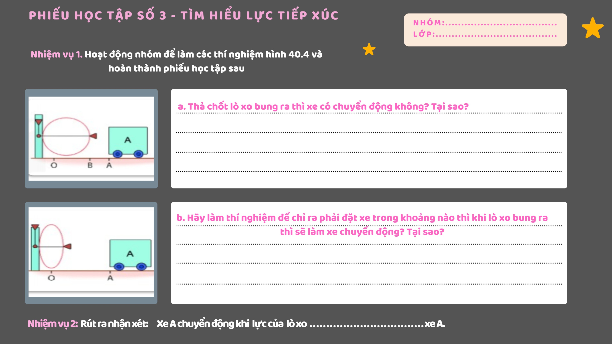

Slide 20
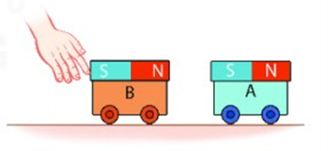
III. Lực tiếp xúc và lực không tiếp xúc
Thí nghiệm 2
Dụng cụ
Hai xe lăn có đặt nam châm
Tiến hành

Slide 21
III. Lực tiếp xúc và lực không tiếp xúc
Thí nghiệm 2
Tiến hành
Hai xe lăn có đặt nam châm
Bố trí thí nghiệm như hình vẽ.
Đẩy xe B lại gần xe A

Slide 23
BÀI TẬP
Hãy ghép các cặp từ khóa và khái niệm của chúng sao cho phù hợp
Là những lực xuất hiện khi vật gây ra lực không tiếp xúc với vật chịu tác dụng của lực.
Lực tiếp xúc
Là những lực xuất hiện khi vật gây ra lực tiếp xúc với vật chiụ tác dụng của lực.
Lực không tiếp xúc

Slide 24
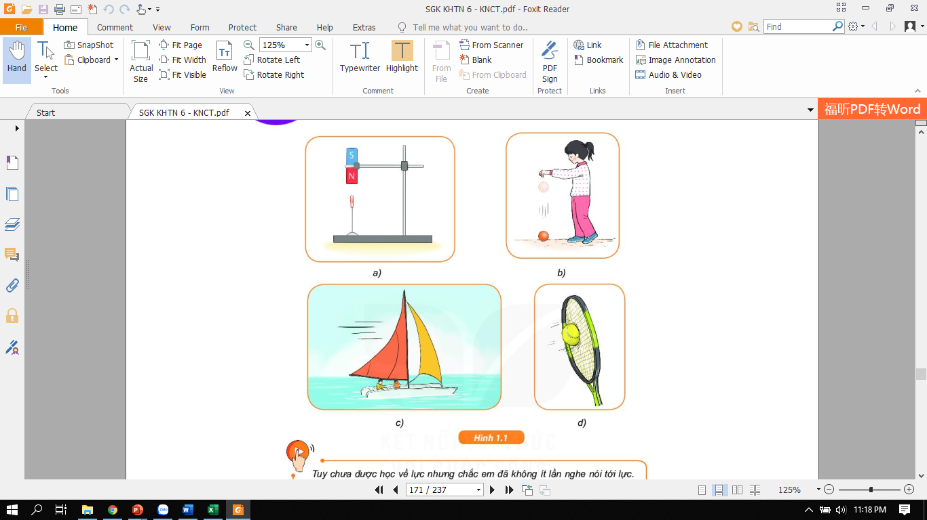

Kết luận
Là những lực xuất hiện khi vật gây ra lực, tiếp xúc với vật chiụ tác dụng của lực.
Lực tiếp xúc
Là những lực xuất hiện khi vật gây ra lực, không tiếp xúc với vật chịu tác dụng của lực.
Lực không tiếp xúc

Slide 25



Trong các lực ở hình đầu bài, lực nào là lực tiếp xúc, lực nào là lực không tiếp xúc?
Lực không tiếp xúc
Lực tiếp xúc
Lực không tiếp xúc

Slide 26
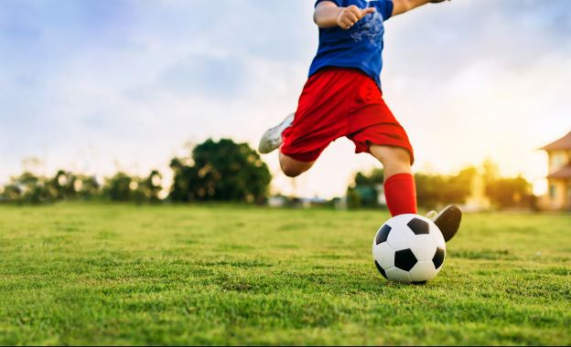

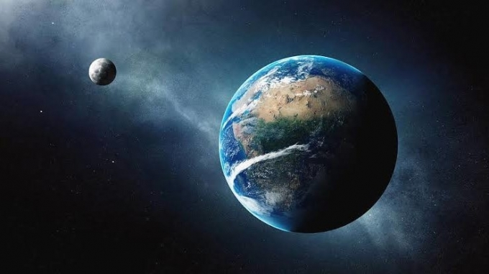


Tìm ví dụ về lực tiếp xúc và lực không tiếp xúc.
Lực tiếp xúc
Lực của chân tác dụng vào quả bóng
Lực của tay tác dụng vào quả bóng
Lực hút giữa Trái đất với Mặt trăng
Lực hai đội kéo co tác dụng vào dây.

Slide 27
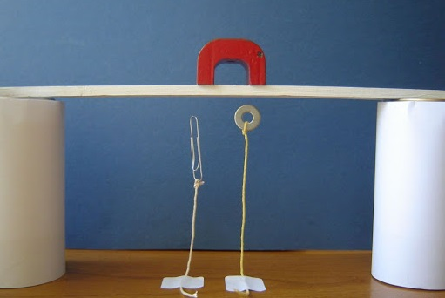
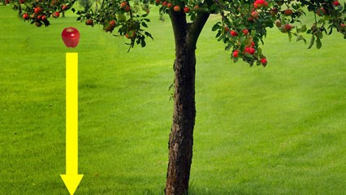
Tìm ví dụ về lực tiếp xúc và lực không tiếp xúc.
Lực không tiếp xúc
Lực tiếp xúc
Lực hút củaTrái đất lên quả táo
Lực hút của nam châm lên vật bằng sắt
Lực hút giữa Trái đất với Mặt trăng
Lực của tay tác dụng vào quả bóng
Lực hai đội kéo co tác dụng vào dây.

Slide 28
LUYỆN TẬP
Câu 3: Dùng tay kéo dây chun, khi đó:
A. chỉ có lực tác dụng vào tay.
B. chỉ có lực tác dụng vào dây chun.
C. có lực tác dụng vào tay và có lực tác dụng vào dây chun.
D. không có lực nào xuất hiện.

Slide 29
LUYỆN TẬP
Câu 4: Khi một quả bóng cao su đập vào một bức tường thì lực mà bức tường tác dụng lên quả bóng sẽ gây ra tác dụng gì?
A. Chỉ làm biến đổi chuyển động của quả bóng.
B. Chỉ làm biến dạng quả bóng.
C. Không làm biến dạng và cũng không làm biến đổi chuyển động của quả bóng.
D. Vừa làm biến dạng quả bóng, vừa làm biến đổi chuyển động của nó.

Slide 30
LUYỆN TẬP
Câu 5: Khi vật đang chuyển động nếu không có tác dụng của lực thì:
dừng lại.
B. chuyển động chậm dần rồi dừng lại.
C. không dừng lại.
D. tiếp tục chuyển động thẳng với tốc độ không đổi.

Slide 31
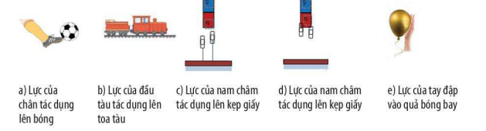
LUYỆN TẬP
Câu 7: Hãy quan sát các hình dưới đây và điền dấu “X” vào các ô tương ứng của Bảng xác định các loại lực và tác dụng của lực

Slide 32
Hiện tượng | Loại lực |  |  |  | Tác dụng của lực
 | Đẩy | Kéo | Tiếp xúc | Không tiếp xúc | Biến đổi chuyển động | Biến dạng
Hình a
Hình b
Hình c
Hình d
Hình e
X
X
X
X
X
X
X
X
X
X
X
X
X
X
X
X
X

Slide 33
VẬN DỤNG
Dự án học tập: Làm mô hình xe hút đinh
- Nội dung nhiệm vụ: Vận dụng kiến thức bài học vào thực tế đời sống làm mô hình xe hút đinh.
- Sản phẩm: Mỗi nhóm hoàn thành 01 sản phẩm là mô hình xe hút đinh.
- Yêu cầu: Các nhóm HS thực hiện sản phẩm ở nhà. Sau 2 tuần, mỗi nhóm nộp sản phẩm và báo cáo, trình bày về sản phẩm.
- Link video hướng dẫn tự làm mô hình xe hút đinh đơn giản trên kênh youtube: https://youtu.be/pr7b7mikPb0

